Slide 1

Ciclo de vida

Slide 2
Introducción
Los componentes, en todos los frameworks, tienen ciclo de vida:
Se crean
Se cargan
Se insertan en la vista
Se destruyen
Puedes ejecutar código en cada uno de estos estados.

Slide 3
Dentro de estos estados es que no puedes usar arrow functions, debido a que se pierde el contexto del this ocasionando que no puedas acceder al data y a los métodos.
Si quieres hacer algo de este estilo tienes que guardarte el valor del this o hacer un bindeo del mismo.

Slide 4
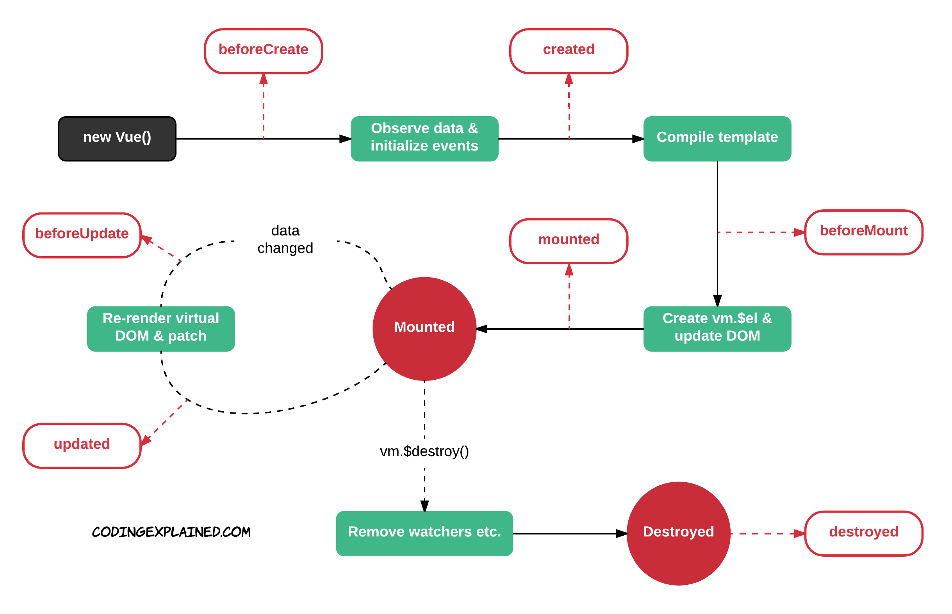

Slide 5
Before create
Vue todavía no carga el componente, no se puede acceder a ninguna opción, ni método, ni data.
Normalmente se utiliza para hacer comprobación antes de entrar en las rutas (Ej. Comprobar si el usuario esta logueado).
<script>
export default {
beforeCreate() {
console.log('No se ha ejecutado nada todavía’)
}
}
</script>

Slide 6
Created
Vue ya ha cargado todas las opciones del componente, ya existe data y methods.
Vue todavía no ha cargado la vista.
Se suele usar para realizar llamadas API REST.

Slide 7
<script>
export default {
data: () => ({
info: null,
}),
created() {
this.info = "Componente cargado";
}
};
</script>

Slide 8
Mounted
En el mounted ya se pinto la vista, así que podemos hacer cambios en ella.
<template>
<a href="/link">link</a>
</template>
<script>
export default {
data: () => ({
info: null,
}),
mounted() {
console.log(this.$el.querySelectorAll('a’));
}
};
</script>

Slide 9
Updated
Se ejecuta cada vez que se introduce un cambio en el componente y cambia la vista.
Es mejor utilizar propiedades computadas o watchers.
<script>
export default {
data: () => ({
info: null,
}),
updated() {
console.log("Componente actualizado");
} };
</script>

Slide 10
Destroyed
Se ejecuta cuando eliminamos un componente, cuando ya no esta cargado.
Sucede al cambiar de vista u ocultando el componente con un v-if.

